Slide 1
«ОСОБЛИВОСТІ ОПОДАТКУВАННЯ ПЛАТНИКІВ ПОДАТКУ НА ПРИБУТОК, ЯКІ ЗДІЙСНЮЮТЬ РОЗДРІБНУ ТОРГІВЛЮ ПАЛЬНИМ»
Алла Кондильовська
Головний державний інспектор відділу аналітичної роботи управління оподаткування юридичних осіб Головного управління ДПС в Одеській області

Slide 2
З 01 грудня 2024 року набрав чинності ЗАКОН УКРАЇНИ від 10.10.2024 №4015 –ІХ «Про внесення змін до Податкового кодексу України та інших законів України щодо забезпечення збалансованості бюджетних надходжень у період дії воєнного стану», яким впроваджено сплату авансових внесків із податку на прибуток підприємств платниками такого податку за місця роздрібної торгівлі пальним.
.

Slide 3
Платники податку на прибуток, які здійснюють роздрібну торгівлю пальним, ЗОБОВ’ЯЗАНІ сплачувати авансові внески з податку на прибуток підприємств за КОЖНЕ
місце роздрібної торгівлі
пальним, інформація щодо якого
внесена до ЄДИНОГО РЕЄСТРУ
ЛІЦЕНЗІАТІВ та місць обігу
пального на 1-е число поточного
місяця.

Slide 4
СТРОКИ СПЛАТИ АВАНСОВИХ ВНЕСКІВ (КБК «11021800»)
щомісяця не пізніше 20-го числа поточного місяця за кожне місце роздрібної торгівлі пальним, інформація щодо якого внесена до Єдиного реєстру ліцензіатів та місць обігу пального станом на перше число поточного місяця, у розмірі, визначеному п.п. 141.14.2 п. 141.14 ст. 141 ПКУ.
Установлено, що положення
Зазначених норм ПКУ застосовуються
з 1-го числа місяця, в якому набрав
чинності Закон № 4015,
тобто з 01.12.2024.

Slide 5
РОЗМІРИ СПЛАТИ АВАНСОВИХ
ВНЕСКІВ (п.п. 141.14.2 п. 141.14 ст. 141 ПКУ)
для місця роздрібної торгівлі пальним, на якому
здійснюється реалізація виключно скрапленого газу –
у розмірі 30 тисяч гривень за кожне місце;
для місця роздрібної торгівлі пальним, на якому здійснюється реалізація кількох
видів пального і при цьому частка реалізації скрапленого газу в літрах, приведених до
температури 15 °C у загальному обсязі реалізованого протягом попереднього місяця
пального, становить 50 і більше відсотків, – у розмірі 45 тисяч гривень за кожне
місце;
у розмірі 60 тисяч гривень за кожне інше місце, крім випадків, зазначених вище .

Slide 6
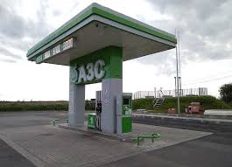
Термін «роздрібна торгівля пальним», «місце роздрібної торгівлі пальним» вживаються у значеннях, наведених у Законі України від 18.06.2024 № 3817-ІХ «Про державне регулювання виробництва і обігу спирту етилового, спиртових дистилятів, біоетанолу, алкогольних напоїв, тютюнових виробів, тютюнової сировини, рідин, що використовуються в електронних сигаретах, та пального»

Slide 7
Єдиний реєстр ліцензіатів та місць обігу пального
- складова інформаційно-комунікаційної системи
центрального органу виконавчої влади, що реалізує
державну податкову політику (п. 29 ч. 1 ст. 1 Закону № 3817)
ПОРЯДОК ведення ЄДИНОГО РЕЄСТРУ ЛІЦЕНЗІАТІВ та місць обігу пального
затверджено Постановою Кабінету Міністрів України від 19.06.2019 №545.
Постановою Кабінету Міністрів України від 21.04.2023 №365, яка набирає чинності через рік після
припинення або скасування воєнного стану в Україні, внесені зміни до діючого порядку від
19.06.2019 №545.
“…Підставою для включення суб'єкта господарювання до Єдиного реєстру ліцензіатів та місць
обігу пального є рішення ДПС та її територіальних органів про видачу ліцензії на право
виробництва, зберігання, оптової та роздрібної торгівлі пальним….”

Slide 8
КРИТЕРІЄМ для визначення переліку суб'єктів господарю-
вання, які здійснюють роздрібну торгівлю пальним та
зобов'язані щомісячно сплачувати авансові внески з податку
на прибуток підприємств за кожне місце роздрібної торгівлі
пальним, є НАЯВНІСТЬ ЛІЦЕНЗІЇ НА ПРАВО
РОЗДРІБНОЇ ТОРГІВЛІ ЗА КОЖНЕ МІСЦЕ
РОЗДРІБНОЇ ТОРГІВЛІ ПАЛЬНИМ, інформація щодо
якого внесена до єдиного реєстру ліцензіатів та місць обігу
пального станом на перше число поточного місяця
Позиція Міністерства фінансів України висвітлена у листі від
16.01.2025 №21210-09-62/1594

Slide 9
Зазначимо, якщо у платника податку на прибуток
наявна ліцензія на право роздрібної торгівлі пальним
за місцем роздрібної торгівлі пальним, де передбачено
здійснення реалізації кількох видів пального (у тому
числі скрапленого газу), інформація щодо якого внесена
до Єдиного реєстру ліцензіатів та місць обігу пального станом на
перше число поточного місяця, але при цьому реалізація
пального не здійснювалася, то авансовий внесок з податку на
прибуток підприємств сплачується за таке місце роздрібної
торгівлі пальним у розмірі 60 тисяч гривень відповідно до
п.п. «а» п.п. 141. 14.2 п. 141.14 ст. 141 Кодексу.

Slide 10
Авансові внески є невід’ємною частиною податку на прибуток
Відповідно до п.п. 141.14.4 п.141.14 ст. 141 ПКУ грошове зобов'язання у вигляді авансового внеску з податку на прибуток
підприємств вважається узгодженим у момент виникнення такого
зобов'язання, який визначається за календарною датою,
встановленою у п.п. 141.14.1 цього пункту
для граничного строку сплати авансового
внеску з податку на прибуток
підприємств до відповідного бюджету.

Slide 11
Сума авансових внесків з податку на
прибуток підприємств сплачена протягом
звітного (податкового) періоду ЗМЕНШУЄ
податкові зобов’язання з податку на
прибуток підприємств, розраховані за
результатами такого звітного (податкового) періоду за базовою
(основною) ставкою, визначеною статтею 136 ПКУ, У СУМІ, що
НЕ ПЕРЕВИЩУЄ СУМУ НАРАХОВАНОГО ПОДАТКОВОГО
ЗОБОВ’ЯЗАННЯ за такий податковий (звітний) період.

Slide 12
04.04.2025 набрав чинності наказ Міністерства фінансів України від 13.02.2025 № 94 «Про затвердження Змін до форми Податкової декларації з податку на прибуток підприємств», зареєстрований у Міністерстві юстиції України 27.02.2025 року за № 323/43729, зі змінами, внесеними наказом Міністерства фінансів України від 03.03.2025 № 133 «Про внесення змін до наказу Міністерства фінансів України від 13.02.2025 року № 94», зареєстрований у Міністерстві юстиції України 05.03.2025 за № 352/43758 (далі - наказ № 94).
Зокрема, що стосується особливостей оподаткування діяльності з роздрібної торгівлі пальним: рядок 10 «Особливі відмітки» доповнено рядком: «платника податку, який сплачує авансові внески за кожне місце роздрібної торгівлі пальним»

Slide 13
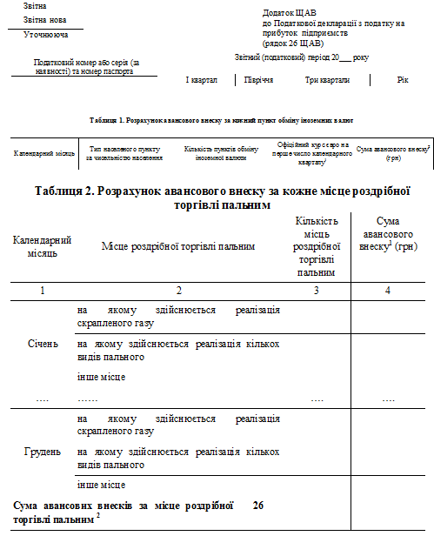
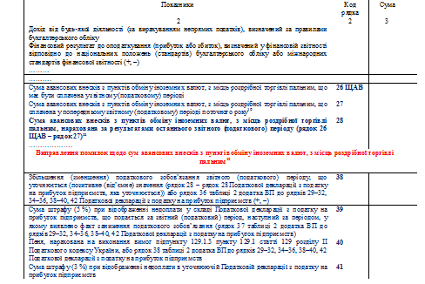
виключено додаток ОВ до Декларації (рядок 26 ОВ), натомість доповнено новим додатком ЩАВ до Декларації (рядок 26 ЩАВ), у якому відображаються розрахунок авансового внеску за кожний пункт обміну іноземних валют та розрахунок авансового внеску за кожне місце роздрібної торгівлі пальним.

Slide 14
Згідно із п. 46.6 ст. 46 Кодексу, платникам податку на прибуток необхідно подавати
Декларацію за оновленою формою за звітний (податковий) період – півріччя 2025 року.
Платникам податку, що декларують показники, визначення яких пов’язано зі змінами
до положень ПКУ, що набрали чинності у 2024 році, рекомендуємо за звітний (податковий)
період - 2024 рік та І квартал 2025 року подати уточнюючу Декларацію за оновленою формою, із відображенням, зокрема:
у рядку 26 ЩАВ Декларації - нарахувань авансових внесків, із відповідним заповненням у додатку ЩАВ розрахунку авансового внеску за кожне місце роздрібної торгівлі пальним відповідно до п.п. 141.14.2 п. 141.14 ст. 141 ПКУ.
Відповідно до п.п. 69.1 п. 69 підрозд. 10 розд. ХХ «Перехідні положення» ПКУ в разі самостійного виправлення платником податків з дотриманням порядку, вимог та обмежень, визначених ст. 50 ПКУ, помилок, що призвели до заниження податкового зобов’язання у звітних (податкових) періодах, які припадають на період дії воєнного стану, такі платники звільняються від нарахування та сплати штрафних санкцій, передбачених п. 50.1 ст. 50 ПКУ, та пені.

Slide 15
ВІДПОВІДАЛЬНІСТЬ ЗА НЕСПЛАТУ АВАНСОВИХ ВНЕСКІВ:
ГРОШОВЕ ЗОБОВ’ЯЗАННЯ у вигляді авансового внеску з податку на прибуток підприємств
вважається узгодженим у момент виникнення такого зобов’язання, який визначається за
календарною датою, встановленою п.п. 141.14.1 п. 141.14 ст. 141 ПКУ для граничного строку
сплати авансового внеску з податку на прибуток підприємств до відповідного бюджету.
У разі якщо платник податку НЕ СПЛАЧУЄ узгоджену суму авансового внеску з податку
на прибуток підприємств протягом строку, визначеного п.п. 141.14.1 п. 141.14 ст. 141 ПКУ,
такий платник податків притягається до відповідальності у вигляді штрафу в розмірах,
визначених статтею 124 ПКУ.
НЕСПЛАТА суб’єктом господарювання, що отримав ліцензію на право роздрібної
торгівлі пальним, авансового внеску з податку на прибуток підприємств, визначеного
п. 141.14 ст. 141 ПКУ за податковий (звітний) період Є ПІДСТАВОЮ для прийняття
Органом ліцензування рішення ПРО ПРИПИНЕННЯ ДІЇ ЛІЦЕНЗІЇ
на право провадження відповідного виду господарської діяльності

Slide 16
Дякую за увагу!

